Slide 1

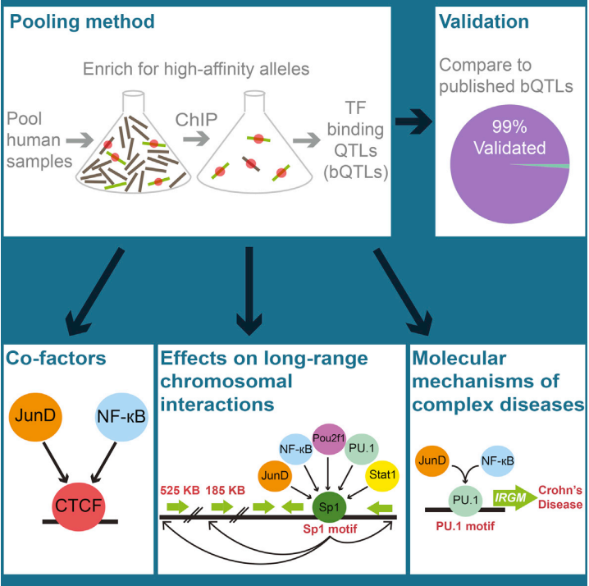
Pooled ChIP-Seq Links Variation in Transcription Factor Binding to Complex Disease Risk
Notes:
标题：提出 混合免疫共沉淀法， 并用其寻找 转录因子结合变异和复杂疾病风险 的联系

Slide 2
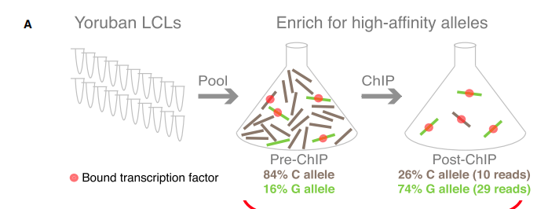
Pooled ChIP-Seq for High-Throughput QTL Mapping
以往ChIP-seq方法：每次测的样本量小，价格高昂，批次效应难以解决。
改进方法：把所有不同样本的染色质组成混合池，然后只做一次ChIP-seq。 在顺式作用时促进转录因子结合的等位基因（SNP）会在ChIP后比例变高。
Notes:
测的都是提前知道与TF-binding有关的样本。
这里的chip方法把基因切成小的片段，因此可以分别筛选每个SNP。等位基因也是一个非常小的区域。

Slide 3
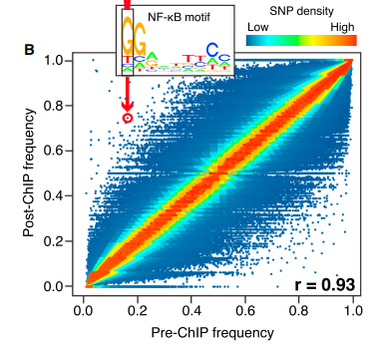
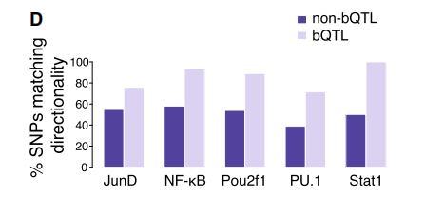
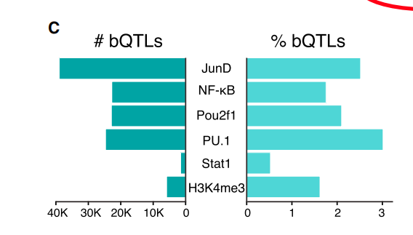
该图接近中心对称，因为只有两种等位基因时，【x，100-x】->【y，100-y】 对应两点 分别是 (x,y) (100-x,100-y),关于点(50,50)对称《=x+100-x=2*50,y+100-y=2*50
大部分基因前后的占比不变。（其和其的等位基因没有能与转录因子结合的）
筛选出占比明显升高的SNP，说明与TF-binding有关。把它们称为binding-QTL(bQTL),占比约0.5%到3%。
SNP匹配方向性（？
作者认为方法关键点：
1.通过混合，减少实验次数(降低成本）和差异（解决批次效应）
2.充分利用等位基因的差异信息
Notes:
act in the expected direction????
作者用杂合子样本，那要是没有等位基因怎么办？方法不具有普适性。
混合起来测就可以提升效率的话，此前的人为什么不做？
问题：这里的frequency肯定不能是相对于全部基因的，否则结果会由少数大量且能与转录因子结合的基因主导。
但是，如果只计算相对于等位基因的比例，当一对等位基因都与TF有很强的结合性时，反而前后不会出现很大的frequency差异。导致无法筛选出来。
此外，这种混合方法建立在比较frequency上，转而比较基因前后量也是不合理的，因为pool中有其他基因存在，而且基因的量也不固定。少量基因A，在有一些其他基因的pool里剩下20%，和大量基因B，在有另一些其他基因的pool里剩下20%是不可比较的。

Slide 4
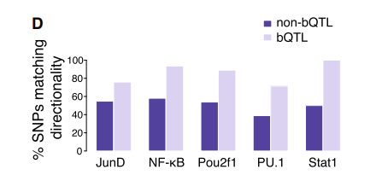
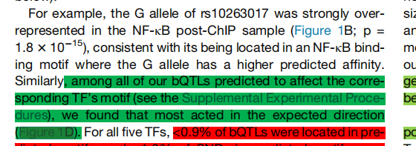
SNP “act in the expected direction”? SNP “directionality agreement”?

Slide 5
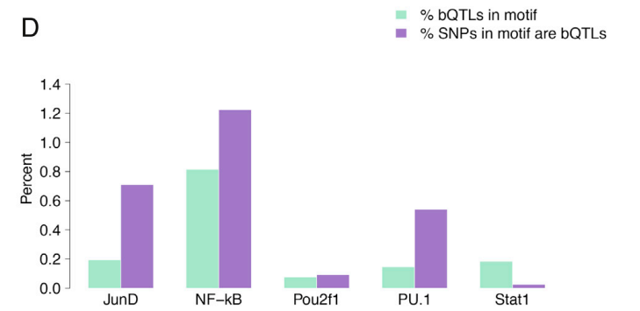
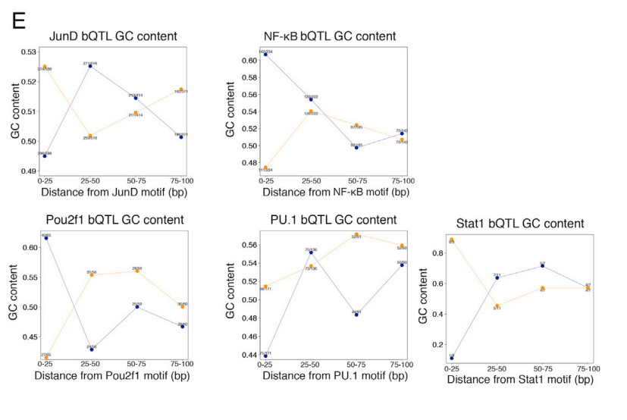
bQTLs大部分并不在其影响的TF的结合motif上,motif上大部分也不是bQTLs，说明bQTLs可能是（在远离motif的地方）间接影响TF的结合。
研究bQTLs是如何在motif外起作用的+有研究说高的local GC含量有利于TF的结合
大部分motif 25bp内的bQTL的确有很高的GC content
TF的结合和这些motif附近高GC的bQTL相关？？
因为位于TF结合motif附近所以这些bQTL有高GC量？？
Notes:
作者就是在水实验，GC的部分没有任何意义。图都不敢放到主论文里。

Slide 6
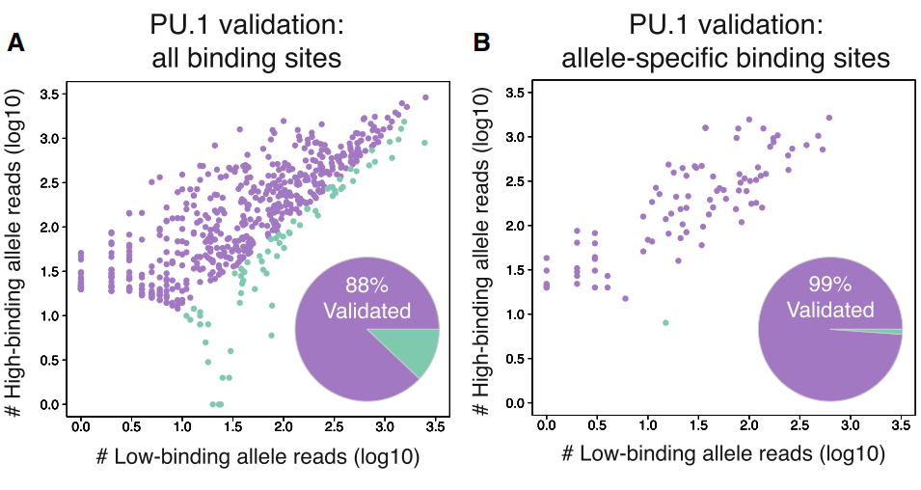
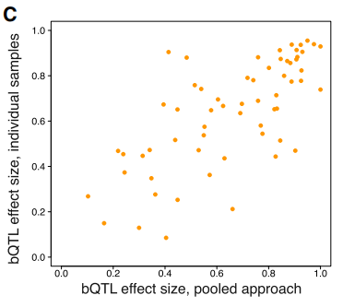
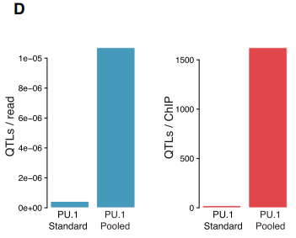
Comparing Pooled bQTLs with ChIP-Seq in Individual Samples
图中的点是作者找到的bQTL在杂合子中的reads，发现在high-binding等位基因中，bQTL的reads更多。
作者把其中别人认证的等位基因特异的QTL挑选出来做实验，validation rates到达99%。
比较effect size,发现具有相关性。（皮尔逊系数r=0.575,p=5*10^-9) 说明pooled方法和individual方法测得的结果是一致的。
pooled方法每个read，每次ChIP的QTL数当然更高。
Notes:
allele specific基因，在其中一种等位基因中表达一般较多。
图1作者提供的只是bQTL的类别,杂合子的reads用的是别人用另一个人种做的数据。
作者挑选出的QTL，其中等位基因特异的当然high-binding中含量更多，不然就是选反了，而不是选错了。
问题是，作者选出的所有bQTL在原样本中一定是等位基因差异的，不然也不会被筛选出来。
在新的换了人种的样本中，没有validated可能是因为，在原样本有等位基因差异的，在这个样本里没有。
最后的图的比较没有意义，混在一起测肯定比一个一个测每次测的多。
我会设计一个实验，测量混合的上界。也就是当混合的基因达到多少的量时，会影响结果。

Slide 7
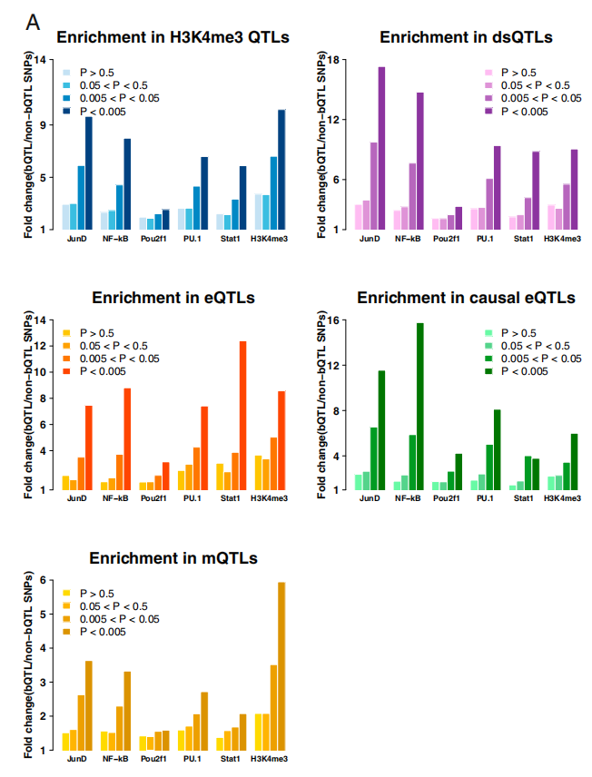
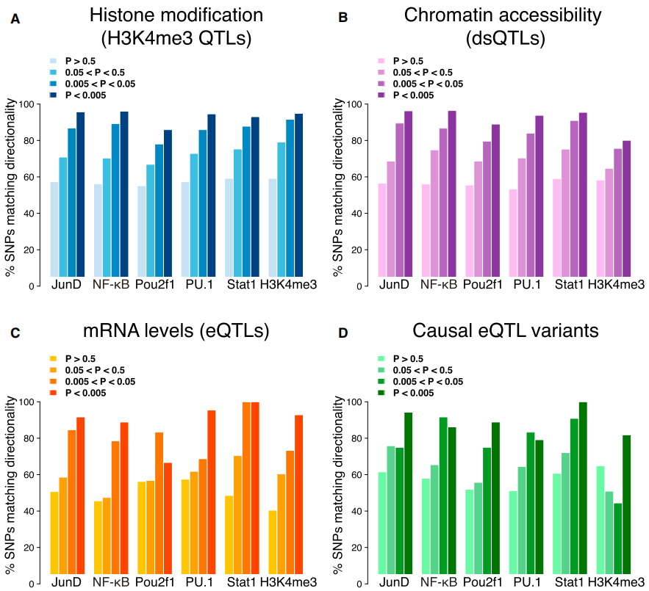
Comparing bQTLs with Other Molecular QTLs
探索TF-binding和其他QTL的联系。
dsQTL（染色质结合QTL）富集倍数最高，因为（已知）它们与TF binding直接相关。mQTL(DNA甲基化QTL)富集倍数最低，说明TF-bind与甲基化无关。
选用的TF与转录激活有关，bQTL的作用方向上应该有组蛋白修饰，染色质结合，mRNA合成，直接控制转录的基因。
高的SNP匹配方向性验证了这一点
Notes:
将bQTL和其他种类QTL相交再加入TF，看富集倍数。

Slide 8
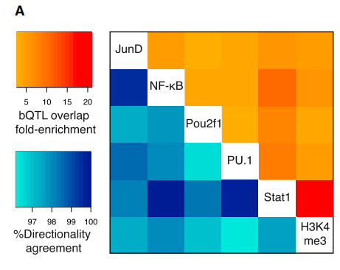
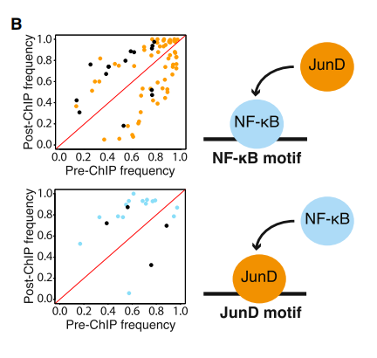
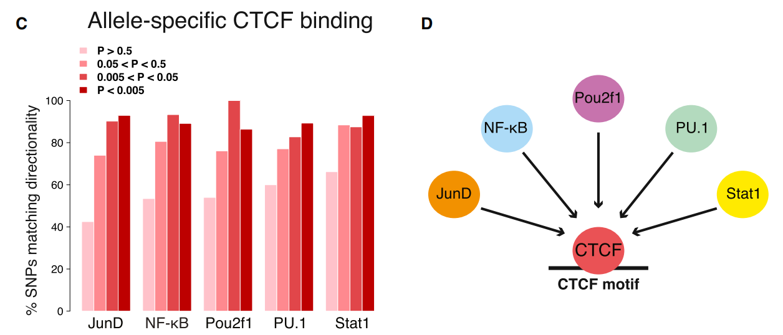
Inferring Cooperative Binding and Pioneer Factors
不同bQTL除了富集倍数的overlap很高，而且作用于一种TF的bQTL可能会作用于其他种类。
猜想可能一个variant可以通过影响“先导”TF的binding来间接影响其他的TF-binding。
测试两种已知为协作的TF，发现其中位于一个TF-motif的SNP的确会促进另一个TF的结合。
将上述实验拓展来筛选，发现转录因子CTCF的motif与五种TF都能结合。
验证CTCF与五种TF的关联。猜想CTCF可能是改变基因landscape，促进其他TF结合的先导。
Notes:
图2彩色点是符合预期的，促进了另一种TF的binding的。黑色则是不符合的。
作者并没有验证他关于CTCF的猜想。

Slide 9
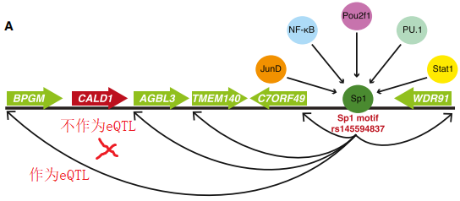
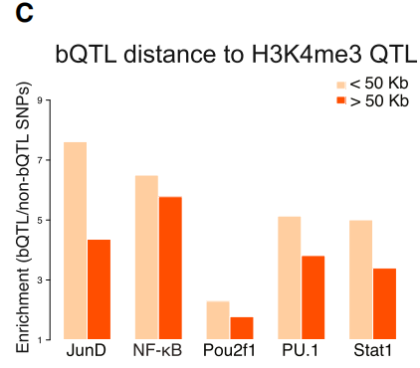
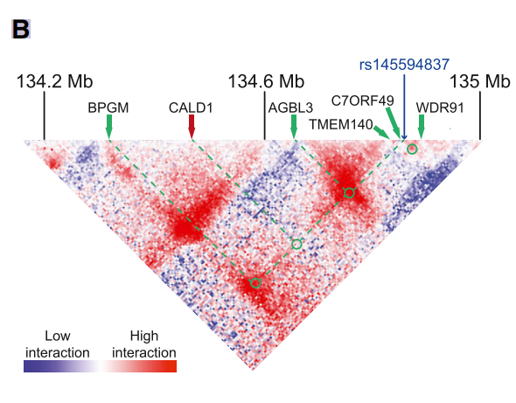
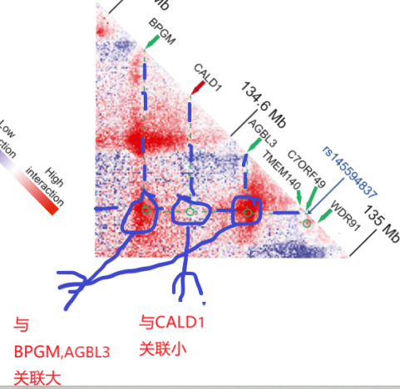
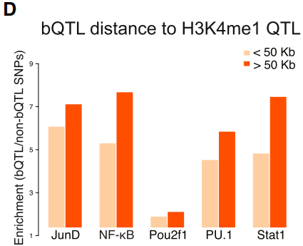
bQTLs Can Mediate Long-Range Effects on Transcription
顺式作用一般只影响附近的染色质和转录。但bQTL大部分不在motif内-->bQTL应该能影响远处位点。
例子：一个bQTL的motif，能与五种TF结合。还是5种基因的eQTL。（说明bQTL的确能影响远处位点。）
bQTL与近距离的 启动子相关的hQTL关联更大。
bQTL与远距离的 增强子相关的hQTL关联更大。（因为增强子影响更远距离的染色体，启动子影响更近距离的染色体）
bQTL的确能影响远近距离的转录。
Notes:
<50kb距离的是local，>50kb距离的是distal。
eQTL 染色体上一些能特定调控mRNA和蛋白质表达水平的区域，其mRNA/蛋白质的表达水平量与数量性状成比例关系。
hQTL 组蛋白修饰QTL （histone modifications）
图b类似LD block （连锁不平衡图）。
bQTL可以作用于更远的基因，而不影响其间的基因。

Slide 10
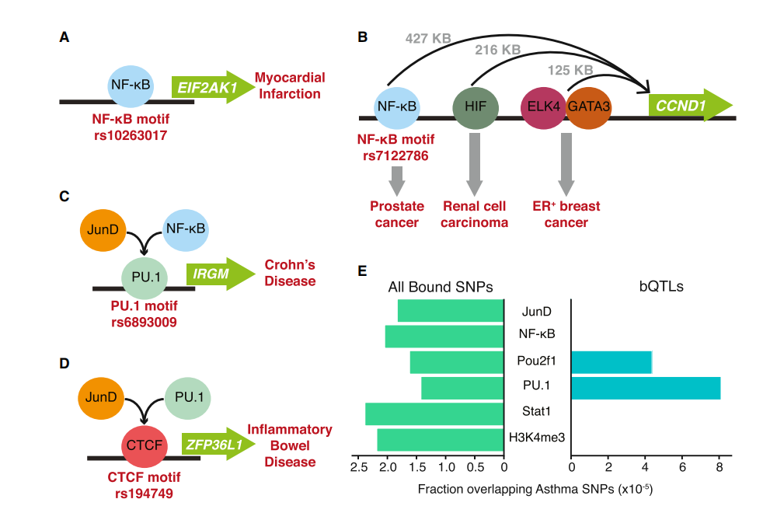
bQTLs Provide Candidate Molecular Mechanisms for Thousands of GWAS-Implicated Variants
利用bQTL猜想复杂疾病的分子机理。
分析疾病特异bQTL/GWAS富集。发现bQTL与疾病SNP重叠时，对应的SNP总重叠量可能反而更少。
Notes:
ABCD图原理是类似的，作者也只是提出一个没有验证的猜想,猜想也不来自于严谨的方法。 Asthma 哮喘
E图作者的结论是直接用GWAS的数据来判断TF-binding不合理。（当然）
以D图为例，因为这3个bQTL与疾病相关,SNP位于motif内，ZFP36L1是最近的基因,
所以就认为CTCF为pioneer factor，吸引另两种RF结合，潜在影响ZFP36L1的顺式作用。

